Slide 1


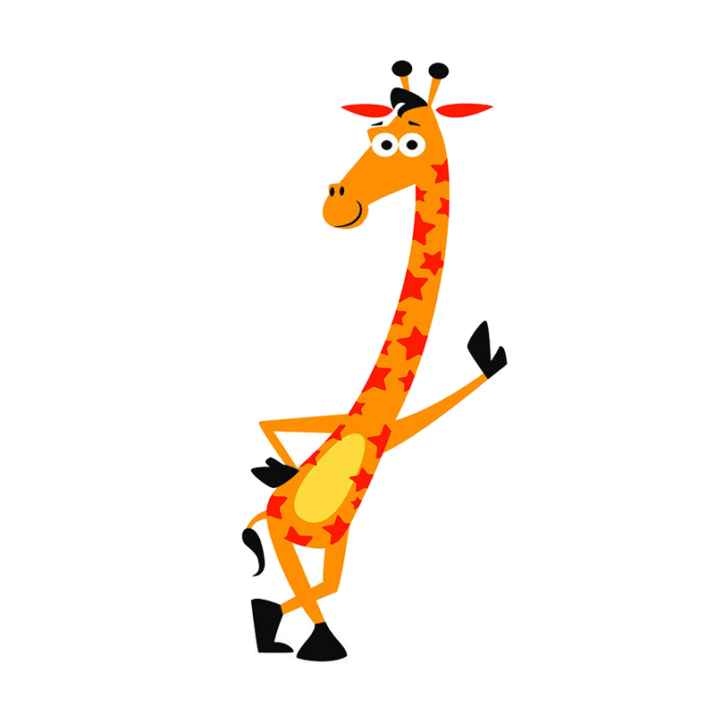




Giáo viên: Bùi Thị Tình

Slide 2



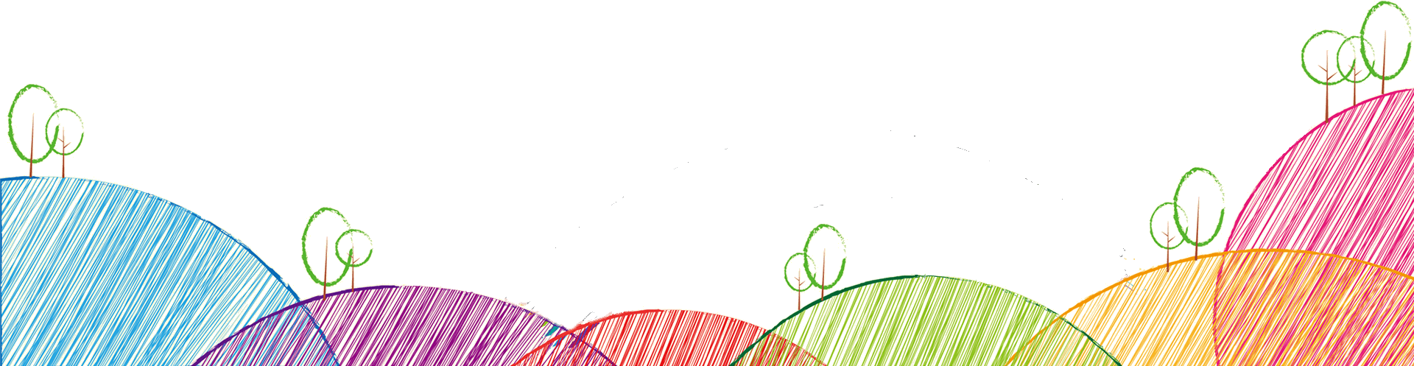


Slide 3

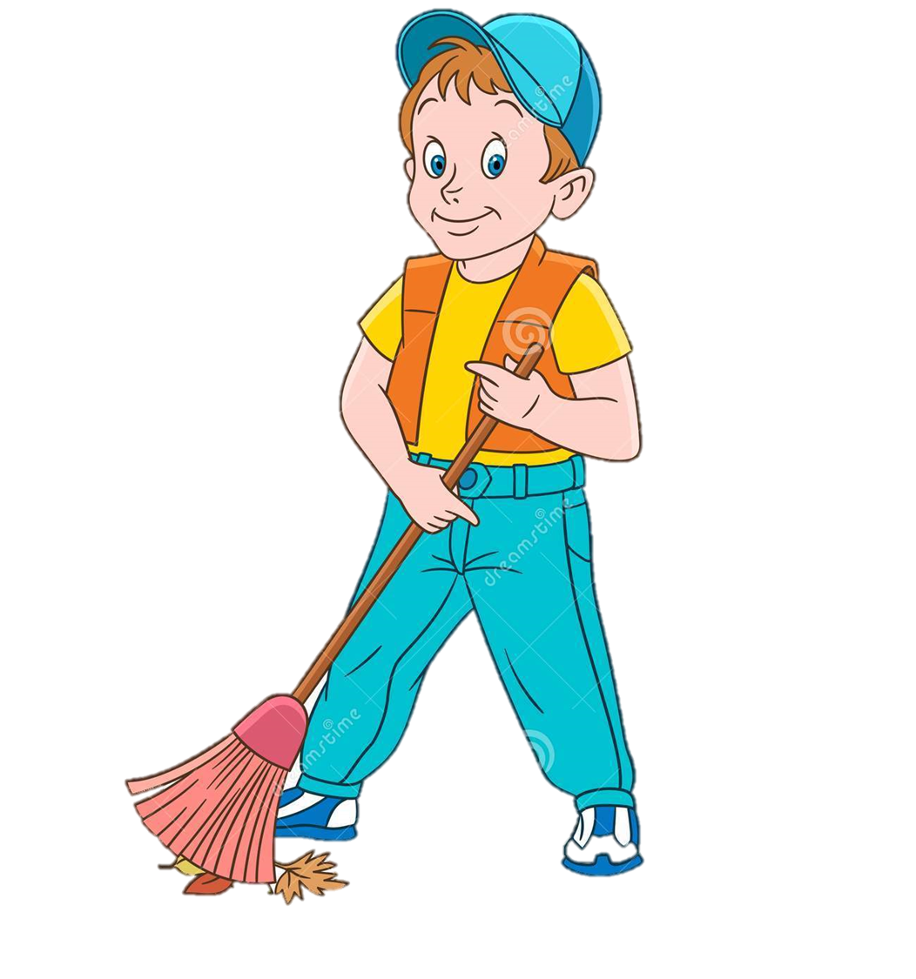

GAME THỬ TÀI
CÙNG DỌN DẸP ĐƯỜNG PHỐ

Slide 4







Notes:
Nhấp vào các rác để đến câu hỏi, sau khi dọn xong, GV khen HS rồi nhấp vào cổ 3 lá để tới kết luận
HS được chọn loại rác tuỳ ý

Slide 5
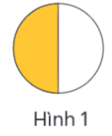



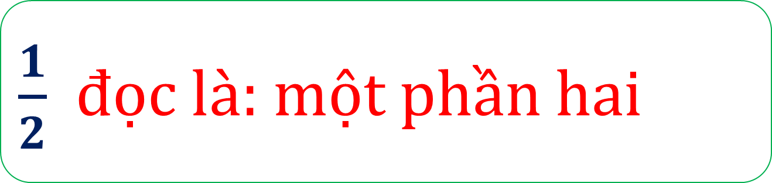
Viết rồi đọc phân số chỉ phần đã tô màu trong hình
$\frac{1}{2}$ đọc là: một phần hai
Notes:
BẤM CỎ 3 LÁ ĐỂ QUAY VỀ

Slide 6
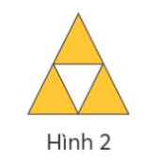
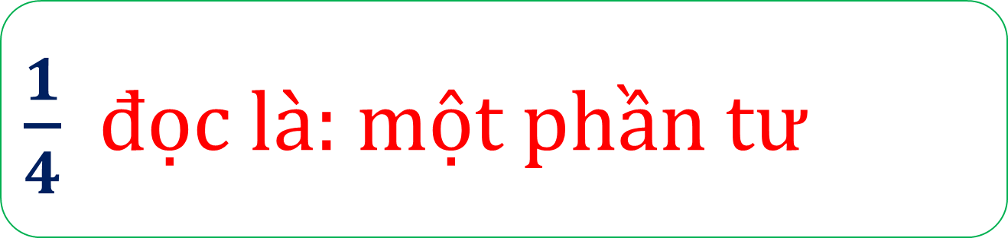
Viết rồi đọc phân số chỉ phần đã tô màu trong hình
$\frac{1}{4}$ đọc là: một phần tư
Notes:
BẤM CỎ 3 LÁ ĐỂ QUAY VỀ

Slide 7
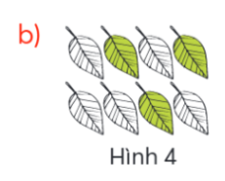
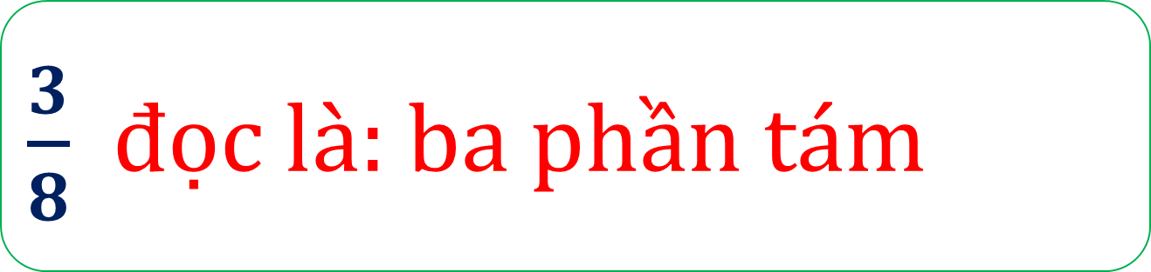
Viết rồi đọc phân số chỉ phần đã tô màu trong hình
$\frac{3}{8}$ đọc là: ba phần tám
Notes:
BẤM CỎ 3 LÁ ĐỂ QUAY VỀ

Slide 8




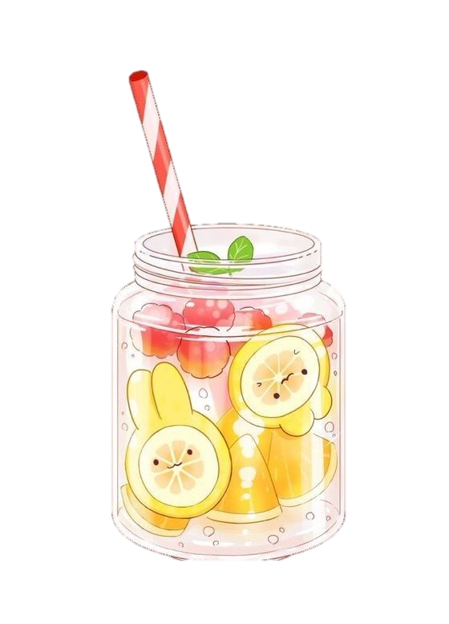
Thứ … ngày … tháng … năm …
TOÁN

Slide 9

Bước đầu nhận biết đọc, viết được các phân số có tử số bằng mẫu số hoặc tử số lớn hơn mẫu số (thông qua hình ảnh trực quan).
Vận dụng giải quyết các vấn đề đơn giản liên quan đến khái niệm phân số.

Slide 10


Slide 11
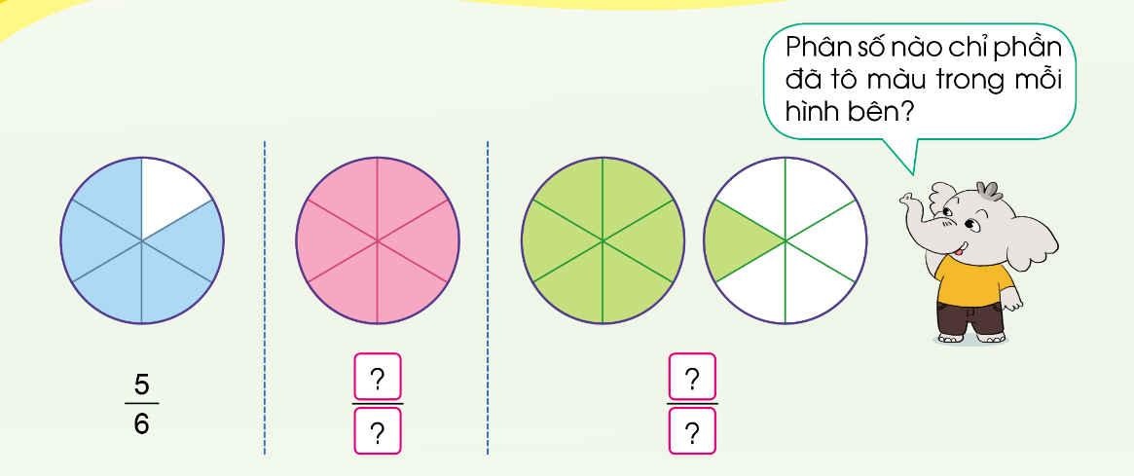
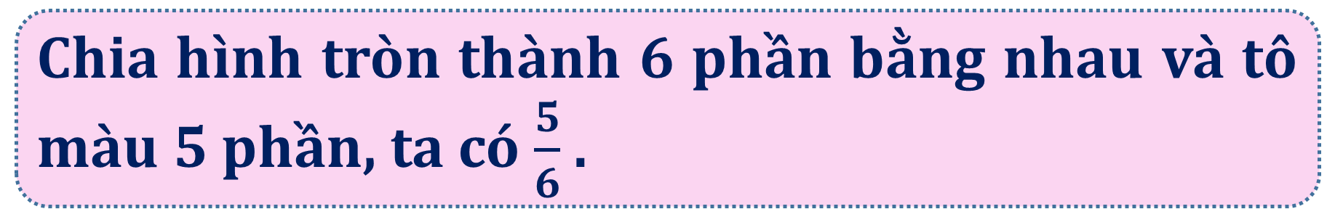
Chia hình tròn thành 6 phần bằng nhau và tô màu 5 phần, ta có $\frac{5}{6}$ .

Slide 12
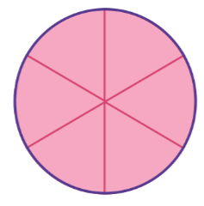
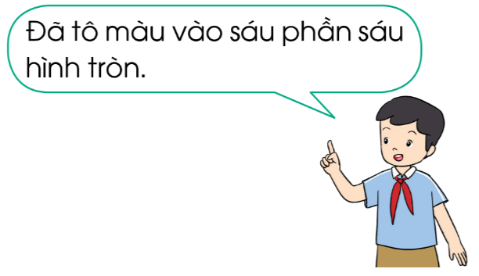
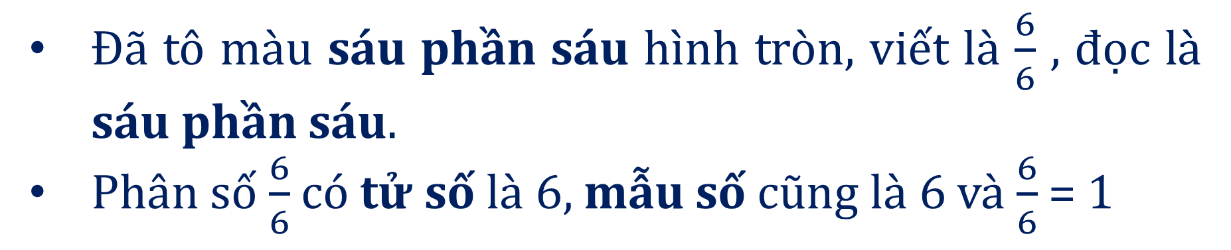
a)
Đã tô màu sáu phần sáu hình tròn, viết là $\frac{6}{6}$ , đọc là sáu phần sáu.
Phân số $\frac{6}{6}$ có tử số là 6, mẫu số cũng là 6 và $\frac{6}{6}$ = 1

Slide 13
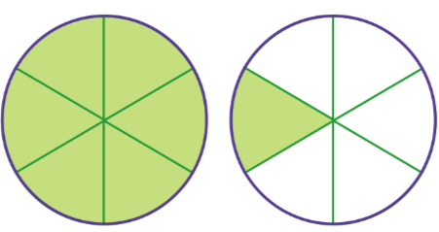
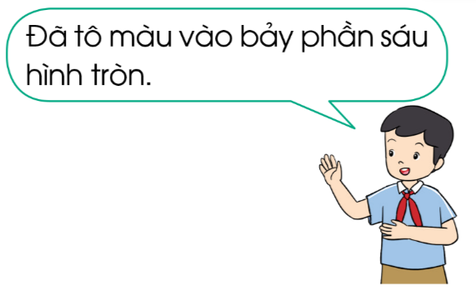
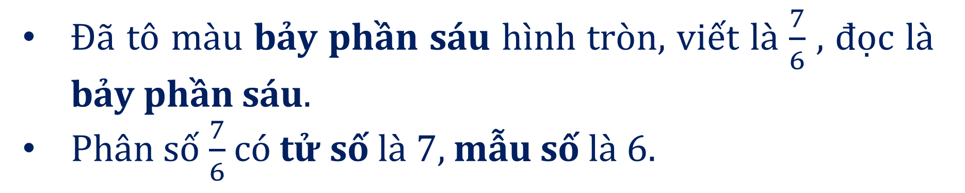
b)
Đã tô màu bảy phần sáu hình tròn, viết là $\frac{7}{6}$ , đọc là bảy phần sáu.
Phân số $\frac{7}{6}$ có tử số là 7, mẫu số là 6.

Slide 14


Em hãy nêu một số ví dụ về phân số có tử số bé hơn, lớn hơn và bằng mẫu số.
$$\frac{3}{4};\frac{4}{4};\frac{4}{3}$$

Slide 15
Kết luận:
Phân số có tử số bé hơn mẫu số là phân số bé hơn 1. Phân số có tử số bằng mẫu số là phân số bằng 1. Phân số có tử số lớn hơn mẫu số là phân số lớn hơn 1.

Slide 16


Slide 17
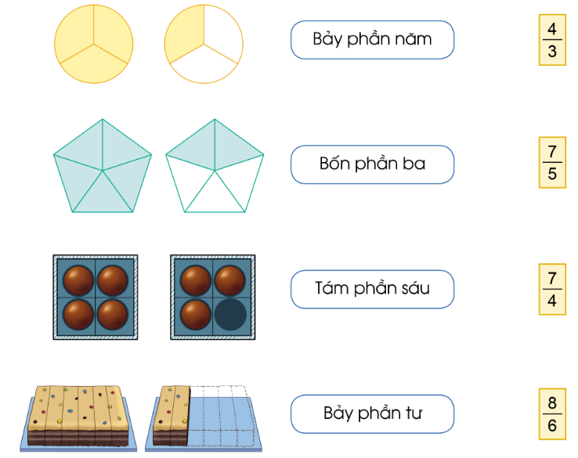
1
Chọn các thẻ tương ứng với mỗi hình:

Slide 18
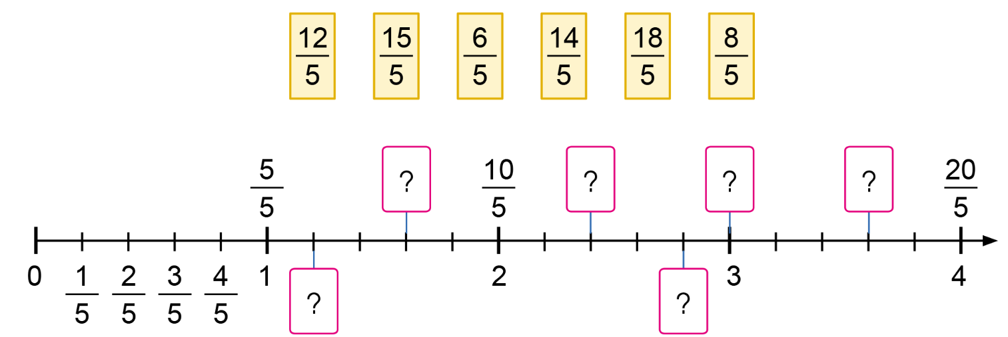






2
Xếp các thẻ ghi phân số vào vị trí thích hợp trên tia số:

Slide 19


Slide 20
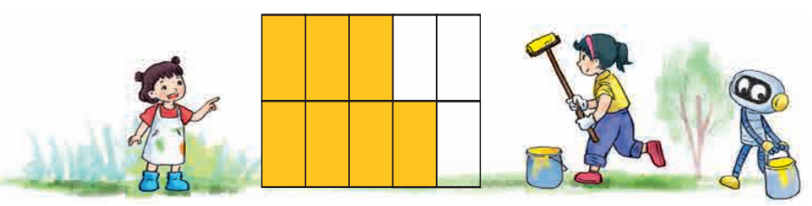
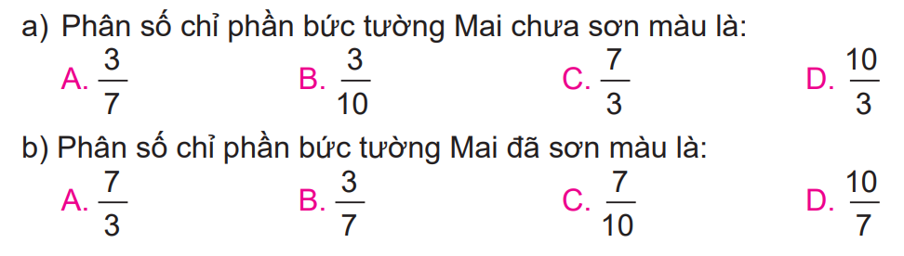
Chọn câu trả lời đúng

Slide 21



